Slide 1
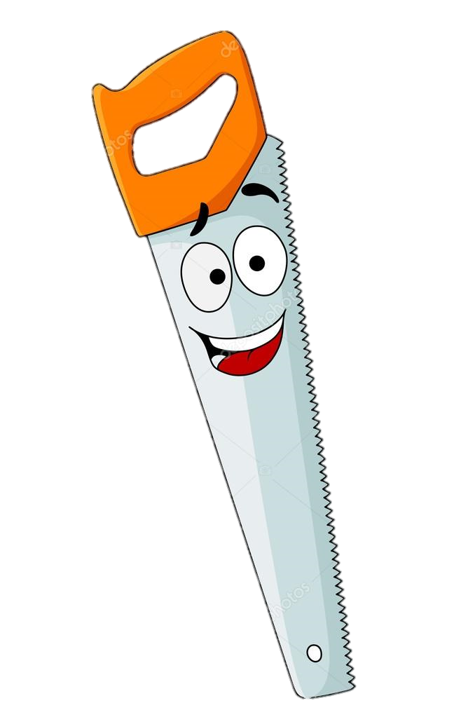
Навучанне ў супрацоўніцтве
«Піла»
Метадычная распрацоўка
для настаўнiкаў
Распрацавалi:
Шылава А.С., кандыдат педагагiчных навук, дацэнт,
Мурашка Н.У., аспірант БГПУ імя М. Танка

Slide 2

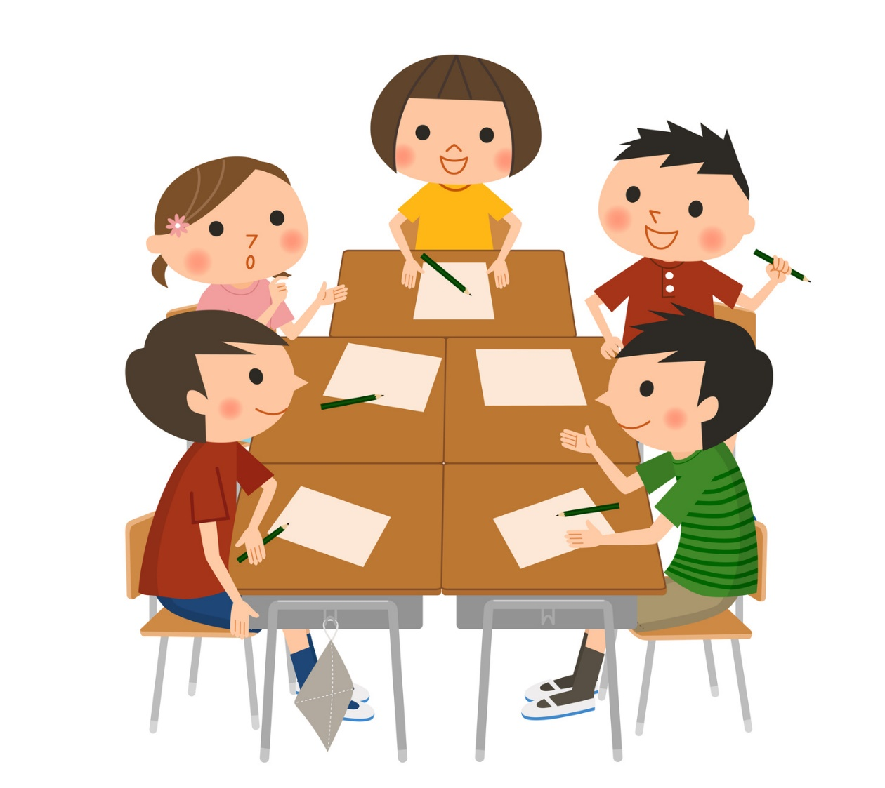

Падзел на каманды
2
Распрацавалi: Шылава А.С., кандыдат педагагiчных навук, дацэнт, Мурашка Н.У., аспірант БГПУ

Slide 3

Выбар капітана каманды
3
Распрацавалi: Шылава А.С., кандыдат педагагiчных навук, дацэнт, Мурашка Н.У., аспірант БГПУ

Slide 4






Заданні для каманд
1
2
3
4
5
4
Распрацавалi: Шылава А.С., кандыдат педагагiчных навук, дацэнт, Мурашка Н.У., аспірант БГПУ

Slide 5








Размеркаванне заданняў у камандзе
6
5
4
3
1
2
1
5
Распрацавалi: Шылава А.С., кандыдат педагагiчных навук, дацэнт, Мурашка Н.У., аспірант БГПУ

Slide 6


Індывідуальная праца
над заданнем
6
Распрацавалi: Шылава А.С., кандыдат педагагiчных навук, дацэнт, Мурашка Н.У., аспірант БГПУ

Slide 7


Сустрэча экспертаў
2
3
4
5
1
7
Распрацавалi: Шылава А.С., кандыдат педагагiчных навук, дацэнт, Мурашка Н.У., аспірант БГПУ

Slide 8


Вяртанне ў каманду і абмеркаванне заданняў
www.pinterest.ru
8
Распрацавалi: Шылава А.С., кандыдат педагагiчных навук, дацэнт, Мурашка Н.У., аспірант БГПУ

Slide 9


Падвядзенне вынікаў
9
Распрацавалi: Шылава А.С., кандыдат педагагiчных навук, дацэнт, Мурашка Н.У., аспірант БГПУ

Slide 10










Рэфлексія сумеснай дзейнайсці
10
Распрацавалi: Шылава А.С., кандыдат педагагiчных навук, дацэнт, Мурашка Н.У., аспірант БГПУ

